Slide 1

Rådmannen sitt framlegg
25. oktober 2018

Slide 2
Budsjettforslaget byggjer på:
Økonomiplan 2018-2021
Utviklinga i 2018
- utvikling i tenesteyting
- revidert budsjett, andre vedtak
Forslaget til statsbudsjett

Slide 3
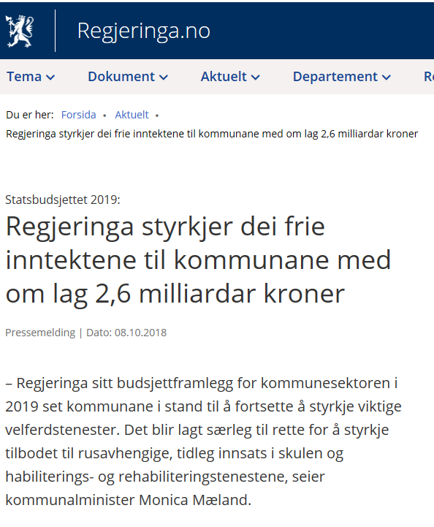
Forslag til statsbudsjett
1,6 mrd. demografi
0,5-0,6 mrd. pensjon
0,2 mrd. til rusomsorg
0,2 mrd. til tidleg innsats i skulen
0,1 mrd. til opptrappingsplan habilitering og rehabilitering

Slide 4
Statsbudsjettet, framhald
Frå 2020 skal kommunen ha psykologkompetanse
Betalingsplikt for utskrivingsklare pasientar i psykisk helsevern
Frå 2020 plikt til å tilby dagaktivitetstilbod til heimebuande personar med demens
For tilskot for ressurskrevjande tenester er innslagspunktet auka med kr 50 000
Gratis kjernetid i barnehagar for tre-, fire- og femåringar utvida til å også omfatta toåringar frå 1.8.2018
Maks foreldrebetaling aukar med kr 50 per månad frå 1.8.2018
Nasjonal lærarnorm på skulenivå 1. - 10. trinn. Ordninga er ifølgje forslaget til statsbudsjett finansiert med 1,4 mrd., i tillegg er kr 200 mill. av veksten i dei frie inntektene grunngitt med særskilt satsing på tidleg innsats i skulen.
Notes:
Resurskrevjande brukarar
Nasjonal lærarnorm

Slide 5
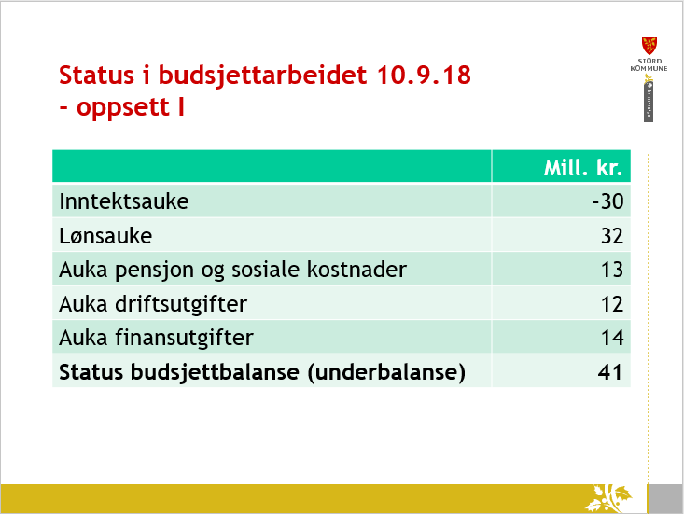
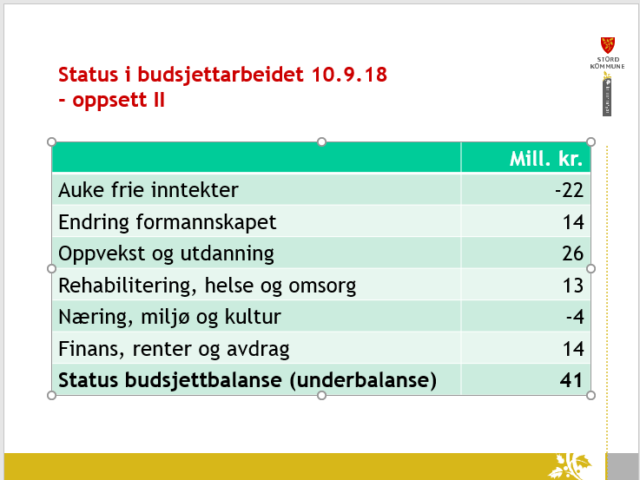
Konsekvensjustert budsjett, budsjettkonferansen
- Korleis kom me hit?
Notes:
Lønsauker til ein viss grad også aktivitetsauke

Slide 6

Først:
-Den faktiske
realveksten i frie
inntekter fra 2018
til 2019 er anslått
til 0,0 prosent (KS)

Slide 7
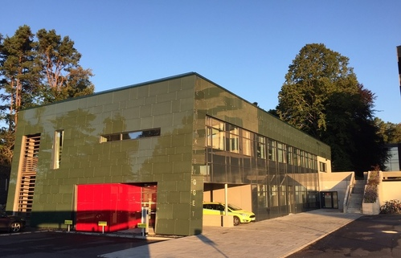
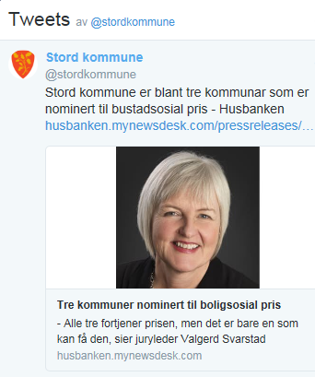
Godt utbygd tenestetilbod
Notes:
Rehabsenteret, resultat av ei sentral satsing på førebyggjande tenester, ikkje finansiert over ramma
Samhandlingsreforma, krav om å etablera akutte døgnsenger
Gode folk, men også gode tenester innanfor Einings for psykisk helse og rus (oppfølgingstenesta, maris, bustadkontoret)

Slide 8
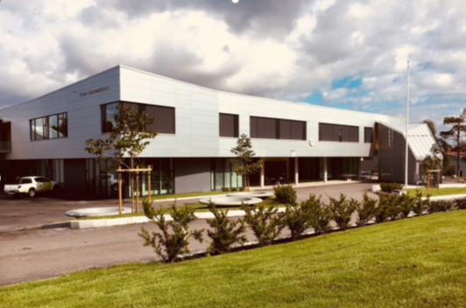
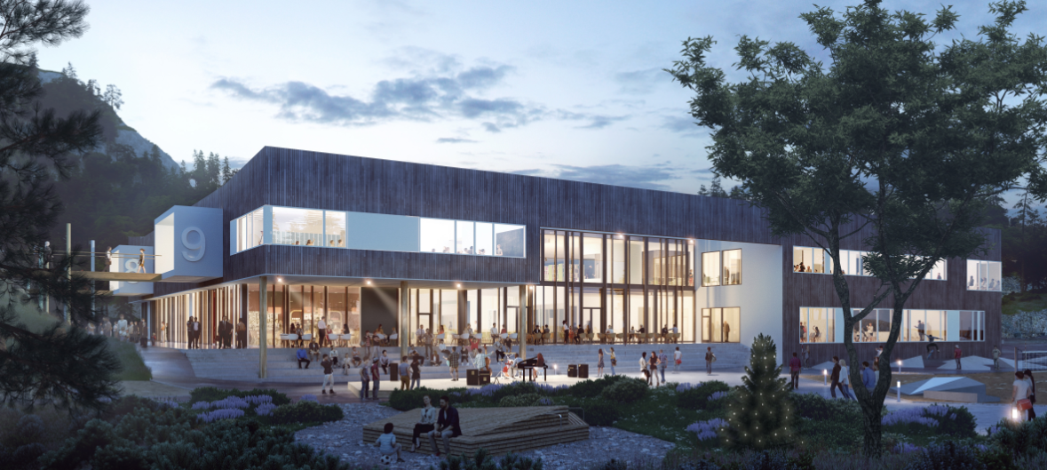
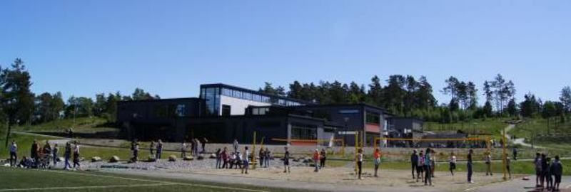
Høg
lånegjeld

Slide 9
Kostnadsvekst og underfinansierte reformer:
Manglar 7,3 mill. på lærarnorma
Pedagognorma i barnehagane kostar 1,9 mill.
Spesialundervisning aukar med 6,5 mill.
Overføring private barnehagar opp 4 mill.
Tilrettelegging av barnehagetilbod, 2,3 mill.
Vedtak om tiltak i barnevernet, 6 mill.
Fem nye sjukeheimsplassar frå 1.9, netto
2,3 mill.
Øk. Sosialhjelp 1,5 mill.
Rettigheitsfesta BPA, aukar med 4,6 mill. i 2019
Butilbod for èin person er etablert hausten 2018, årskostnad 3,9 mill.

Slide 10
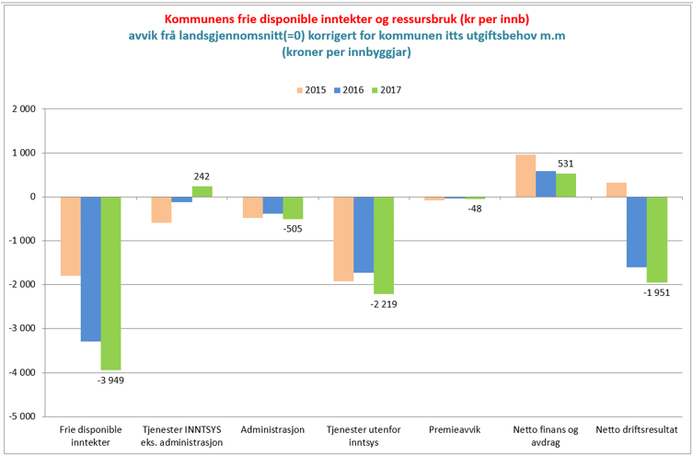
Inntekter og ressursbruk
Notes:
Litt analyse – tre foilar:
Relativt låge inntekter, på snitt for tenester innanfor inntektssystemet, lite på administrasjon, endå mindre på tenester utanfor inntektssystemet
Mykje på renter og avdrag, svakt resultat

Slide 11
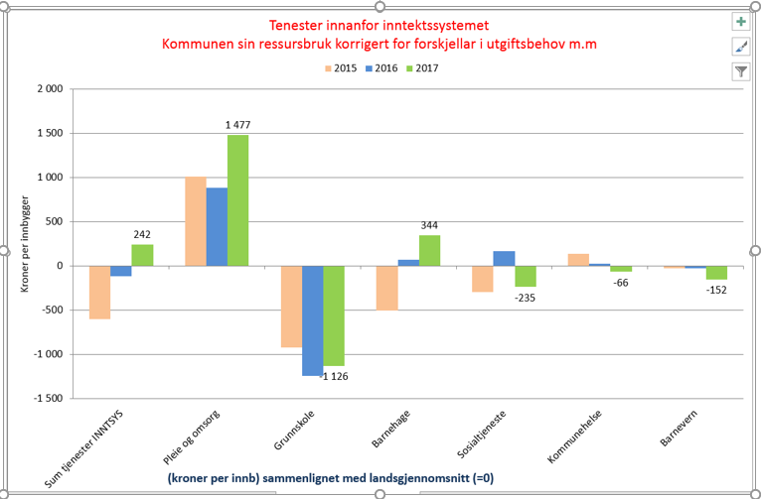
Ressursbruk I
Notes:
Dette er per innbyggjar, kjem tilbake til per brukar
Innanfor inntektssystemet
På snitt samla
Mykje på pleie og omsorg (omfattar rus, psykiatri, butilbod)
Lite på skule
Litt meir på barnehage siste året
Elles på det jamne

Slide 12
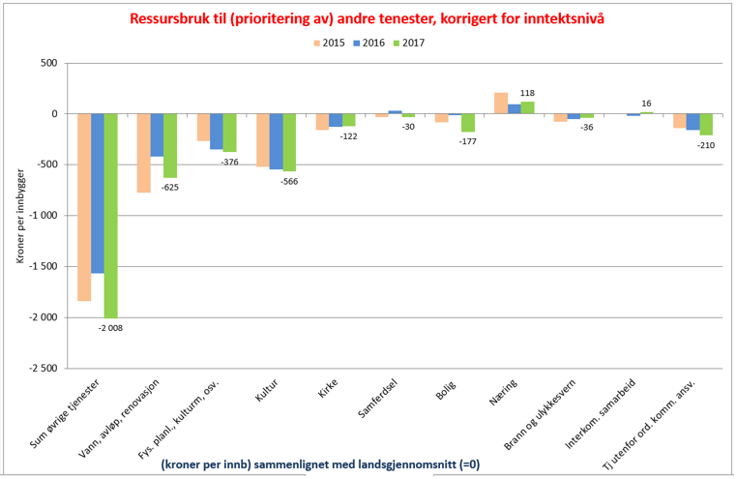
Ressursbruk II
Notes:
Bruker relativt lite på område utanfor inntektssystemet
- VA, teknisk, veg kultur

Slide 13
Budsjettforslaget
Skatt og ramme, frie inntekter
Legg til grunn at Stord vil oppnå budsjettert skattevekst i 2018 (8,8%)
- 30.9 var veksten 3,2%, avviket -13,7 mill.
- 31.10 avviket -8 mill. inkl. innt. utjamning
- det går ofte opp på slutten av året
Budsjettert vekst i 2019 3,4 prosent (4 inkl. eigedomsskatt)
- legg til grunn at aktiviteten er på veg opp mot eit meir normalt nivå (vanlegvis rundt 96%, 89% 2017)
For åra 2020-2022 er det lagt til grunn vekst på 2, 5 og 4%, bygd på SSB sine prognosar
Notes:
To forhold som skal stipulerast
Inntektene i 2018
Inntektene i 2019
Offensivt på den måten at det legg til grunn at skatteinntektene vil koma attende til normalt nivå, eller gamle høgder
Meirinntekt på 3,5 mill. i høve til å leggja oss på statsbudsjettet sitt anslag

Slide 14
Eigedomsskatt, framlegg om endring av skattesatsene
 | Mill. kr.
Bustader og fritidseigedomar, 2,5 0/00 | 30 160
Ubebygde tomter, 5 0/00 | 1 200
Næring, 5 0/00 | 18 940
Budsjett 2019 | 50 300
Meirinntekt 2019 | 9 000

Slide 15
Formannskapet/Driftsstyret
Politisk vidareført på dagens nivå
Reservar vidareført:
- 1,5 mill. til disp. for kommunestyret
- 0,6 mill. til disp. for formannskapet
Ikkje sparekrav i Stillingsgruppa og trepart-samarbeidet (3,2 mill.)
Løn, personal og rekneskap er redusert med to stillingar
Tek ikkje inn lærlingar i 2019
Avvikla ordninga med senioravtalar (1,6 mill.)
Notes:
Stimileringstilskot eit element i seniorpolitkken
½ G eller ca 50 000 for tilsette mellom 62 og 65
Føremålet er å få tilsette til å stå lenger i jobb/ikkje ta ut dyr AFP
Ser ikkje at det har effekt og foreslår å avvikla tiltaket

Slide 16
IKT
2,3 mill. til elev-pc’ar, Stord-skulen vil i løpet av 2019 ha ein maskin per elv frå 5.-10.trinn
Oppgradering løns- og personalsystem 0,7 mill.
Oppgradering trådlause nettverk m.m. i skulane 1,37 mill.
Server- og lagringskapasitet 2,77 mill. kr.

Slide 17
Kyrkja
Driftstilskot prisjustert
Ordninga med tilskot til kremasjon vidareført
12 mill. til prosesjonsveg Stord i 2020-21
1,7 mill. årleg til rehabilitering av kyrkjene og utstyr

Slide 18
Oppvekst og utdanning

Slide 19
Barnehagar
Pedagognorm og bemanningsnorm, kostnad
1,9 mill. i 2019
Ny kommunal barnehage i Sagvåg skal vera klar 2021
128,8 mill. kr i tilskot til private barnehagar
Notes:
Reduksjon små barn, fleire store barn
Samla færre barn
Færre barn i kommunale (færre plassar)

Slide 20
Skule, SFO, Vaksenopplæringa
Skulen tilført 7,3 mill. for å finansiera lærarnorma
Driftsbudsjettet i skulen redusert med 1,2 mill.
Forslag om å avvikla MOT frå hausten 2019
Foreldrebetalinga i SFO prisjustert 12%, sjølvkostfinansiert
To stillingar vakante i Vaksenopplæringa
(1,5 mill.)
Notes:
Lærarnorma har ein samla kostnad på i overkant av 13 mill.

Slide 21
Skule, investeringar
Prioritera å byggja ut skulekapasiteten i sentrum jf. forstudie, tiltak ved Langeland skule:
- byggja om gymsalen til tre klasserom i 2019 (10,2 mill.)
- utvida uteområde (12 mill.).
- ny gymsal i 2020 (23,3 mill.)
Ny Nysæter ungdomskule og idrettshall foreslått utsett ½ år til årsskifte 2021-2022
- trong for å vurdera bassenget
- 193 mill. i 2019-2021
Notes:
Forstudie til første møte i ou-komiteen.

Slide 22
«Bassengsituasjonen»
Det er trong for full rehabilitering av bassenget på Nysæter
Det er også trong for oppgradering av bassenget i kulturhuset
Rådmannen har sett i gang eit arbeid med å kartlegga stoda for bassenga og alternative løysingar
Dette arbeidet vil verta lagt fram for politisk handsaming over nyttår.

Slide 23
Eining for førebyggjande tenester
Driftsbudsjettet er redusert med 0,5 mill., men det vil også i 2019 bli søkt statsmidlar for å styrka tenesta
Det er ikkje funne rom for å rekruttera psykolog i 2019, men lagt inn frå 2020

Slide 24
Barnevern
Med utgangspunkt i kjende vedtak er det lagt inn ein auke i tiltaksbudsjettet til barnevernet på 6 mill. kr.
Budsjettframlegget tek høgde for at det skal kunna etablerast barnevernvakt for dei tre samarbeidskommunane frå hausten 2019.

Slide 25
Kulturskulen
Stord kulturskule har 638 elevar som opptek 854 elevplassar
For å styrka budsjettet er det lagt inn auka brukarbetaling, endra moderasjonsordning og auka i inntekter på sal av tenester
I tillegg er det lagt opp til å redusera med eit halvt årsverk. Det vil gje ei innsparing på 0,5 mill. og 30-60 færre elevplassar

Slide 26
Rehabilitering, helse og omsorg

Slide 27
Heimebaserte tenester
Omfattar heimetenestene, Knutsaåsen, psykisk helse og rus, bustader for utviklingshemma + få sjukeheimsplassar = høge utgifter per mottakar
Budsjettet er styrka med 2 mill., som utgjer halvdelen av venta vekst, men går inn i 2019 med risiko for avvik
Heimetensta reduserer med 40 prosent merkantilt årsverk
Notes:
Også høge kostnader per brukar.

Slide 28
Institusjonsdrift
Kommunen har 27 prosent færre plassar enn samanlikningskommunane, dei mest hjelpetrengande får plass
Budsjettet til sjukeheimen er redusert med 0,9 mill.
Fem nye sjukeheimsplassar vert opna i september 2019, plassane i Fitjar vert oppsagde
40 mill. til opprusting av gamlebygget foreslått fordelt over økonomiplanperioden
1 mill. til renovering av Knutsaåsen
Kr 100 000 til å greia ut om kommunen skal starta opp eige produksjonskjøken

Slide 29
Rehabiliteringssenteret
Budsjettet er teke ned med 1,15 mill.
Brukarbetalinga for terapibehandling er auka og det er innført eigenbetaling for transporttenester til Vidstentunet og Sæbø gard
Frisklivssentralen er foreslått avvikla, det vil gje ei heilårs innsparing på 0,4 mill. kr.
Det vert foreslått å gjennomføra eit prosjekt der ein vurderer å redusere tal senger frå 16 til åtte og overføra dei til sjukeheimen. Målsettinga er å oppnå stordriftsfordeler for dei ordinære sjukeheimsplassane (anslag 2 mill.)
- reindyrka rehabilitering og korttid
Notes:
Rehabsenteret fungerer dels som sjukeheim
Flyttar over desse plassane til sjukeheimen for å få stordrift
Konsekvens:
Innsparing 2 mill.
Deler av rehabsenteret vil stå tomt
«Færre nye plassar»

Slide 30
NAV/flyktningetenesta
Øk. Sosialhjelp auka med 1,5 mill.
Flyktningemottak som 2018:
- 15 flyktningar
- familiesameining
- 8 sekundærflyktningar
Kommunen har som mål å få flyktningar raskt ut i jobb, samstundes som dei lærer norsk. Det vil bli sett i gang eit prosjekt på dette i samarbeid mellom flyktningetensta og vaksenopplæringa våren 2019.

Slide 31
Tenester til personar med utviklingshemming
Tenestene har hatt stor kostnadsvekst, ei utfordring i høve til å gje tenester til nye brukarar
Eining for habilitering får redusert budsjettet med 1 mill., m.a. ved å redusera 0,5 årsverk merkantil ressurs
Forslag om utsett oppstart av bufellesskap i Husahaugen (Haga) til januar 2020
Forslag om å avvikla dagtilbodet Vidsteentunet når nytt dagtilbod på Sæbø gard er ferdig, og gje dei tilbod der
Alternativ bruk av lokala i Vidsteentunet vil ein koma tilbake til
Notes:
Avvikla drifta i Vidstentunet: Arealeffektivisering

Slide 32
Tenester til personar med utviklingshemming
Framlegg om at ein vurderer å avvikla kommunen sine bustader i Saghaugen og gje bebuarane tilbod om nye bustader, på Haga og/eller i andre bufellesskap. Det vil kunne redusere kostnadsveksten og gje kommunen høve til å drifte eit nytt og større bufellesskap på ein god og kostnadseffektiv måte
38, 5 mill. til ny døgn-avlastingsbustad i Sævarhagen, kan ev. erstattast av Saghaugen
2,5 mill. til personalbase Studalen bufellesskap. Dette er for å ivaretaka helse, miljø og tryggleik for dei tilsette.
Notes:
Saghaugen 6 bueiningar
Haga 9
Mål: Få fyllt opp Haga og teke ut synergiar
Sævarhagen

Slide 33
Eining for psykisk helse og rus
Framlegg om å avvikla nattevakta i Apalvegen, som vil gje sparing på 1,2 mill.
Framlegg om å leggja ned døgntilbodet i Åkervikåsen frå april 2019, sparing 1,5 mill.
Konsekvens:
- styrkar buoppfølgingstenesta med eitt årsverk
- vurdera bemanning i nattpatruljen
Eining for psykisk helse og rus er elles vidareført på 2018-nivå
Det ligg inne 0,15 mill. til eit forstudie som skal vurdere nye lokale for Hamna, Maris og LAR-senteret
Notes:
Åkervikåsen, 4 bueiningar

Slide 34
Tildelingskontoret
Utgifter til BPA aukar med 4,6 mill.
Ikkje auka rammer for utskrivingsklare pasientar
Kommunen får frå 2019 ansvar for utskrivingsklare pasientar i psykiatrien

Slide 35
Legevakt, legetenesta
Budsjettet til den interkommunale legevakta er vidarført på 2018-nivå, delvis finansiert av fond
230 personar står på venteliste for å byta fastlege
30 prosent stilling som kommunelege vert helde vakant i 2019, ein fastlegestilling til og med april 2019
I samband med rullering av legeplanen vil spørsmålet om legekontor i Sagvåg bli vurdert

Slide 36
Næring, miljø og kultur

Slide 37
Kulturtenester
Kr 250 000 til lag og organisasjonar
Kr 400 000 til lag og organisasjonar/integrering, Stord maritime museum og oppfølging regional museumsplan
Framlegg om nedlegging av Harri og Litlabø fritidsklubbar, Mandagsklubben og Onsdagsklubben (sparing 0,4 mill./1,1 mill.)
Framlegg om å trekka inn ein stilling på Kulturhuset

Slide 38
Løyving til kultur/samarbeidsføremål
Hordaland olje og gass, driftstilskot kr 50 000
Haukelivegen AS, driftstilskot kr 30 000
Samarbeidsrådet for Sunnhordland kr 613 400
Samarbeidsrådet, reiselivssatsinga kr 228 100
Medlemskontingent Stord næringsråd kr 30 000
Atheno AS, Maritim industriinkubator kr 150 000
Atheno AS, Ungt entreprenørskap kr 65 000
Kjøp av førstelinetenester for næringsetablering kr 400 000
Maritime Clean Tech kr 50 000
Komité for næring, miljø og kultur får i tillegg fullmakt til å disponera løyving på kr 100 000 til næringsføremål

Slide 39
Regulering, byggesak, oppmåling, plan
Framlegg om å auka gebyr for plan- og oppmåling med 2,8 prosent
0,7 mill. til overordna-/kommuneplanegging
- For knappe ressursar til å halda ønska framdrift på overordna plan.
Prioriterte prosjekt kommuneplan, skulebruksplan, prosesjonsveg Frugarden og næringsområde i Grunnavågen, RHO-plan, trafikksikring m.m.

Slide 40
Eigedom
Auke 170% stilling reinhald, 70% på grønt
5,5 mill. til brannsikring, innemiljø og enøk i 2019 (miljøsertifisering)
Framlegg om å ta ut 1 mill. kr i utbyte frå Stord kommunale eigedom AS
Husleige auka som KPI
Budsjettreduksjonar på 3,2 mill.
- drift og vedlikehald 1,2 mill
- ferievikarar 0,15 mill.
- stenga skeisebanen 1,1 mill. og avvikla byggvakt (0,55 mill.)
- ½ årsverk merkantil

Slide 41
Eigedom
0,5 mill. årleg til ballplassar og nærmiljøanlegg
0,75 mill. til friluftsareal og turstiar
14 mill. til rackethallen, det endelege omfanget av prosjektet skal definerast i ei eiga sak til kommunestyret.

Slide 42
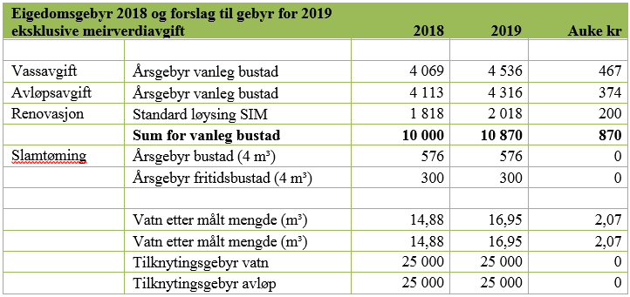
Vatn og avlaup
Revisjon av hovudplanane for vatn og avlaup i 2019
Notes:
Vassgebyr aukar med 11,5%
Avlaup 5%

Slide 43
Veg
Forslag til investeringsbudsjett for veg for 2019 er totalt 23,1 mill. kr.
Ny veg til Grunnavågen og fortau langs Langelandsvegen er dei største prosjekta
Asfaltering etter «Hovudplan veg», 6,8 mill.
Trafikksikringstiltak, 1,5 mill.
Samarbeid med andre, 2,0 mill.
Utskifting av veglys, 2 mill.
Rullering av trafikksikringsplanen, 0,4 mill
Utstyr, køyretøy, maskinar og vegmateriell, 0,2 mill

Slide 44
Stord brann og redning, kommunen si bilordning
Det er ikkje funne rom for å finansiera dagkasernering av brannvesenet
Det er sett i gang ein prosess for å omorganisera bilordninga i kommunen. Ein reknar med at dette kan gje innsparingar og ser for seg eit opplegg med verkstad m.m. i tilknyting til brannstasjonen
Ein legg opp til at utbygginga vil skje i samband med dagkasernering av brannstellet.

Slide 45
Bibliotek
Vidareført som i år

Slide 46
Folkehelse
Framlegg om å prosjektfinansiera stillinga som Folkehelsekoordinator med 40%, dvs. at den vert redusert tilsvarande i høve til i dag
Vil få konsekvensar for aktivitet som Folkehelseforum og Folk i sentrum

Slide 47
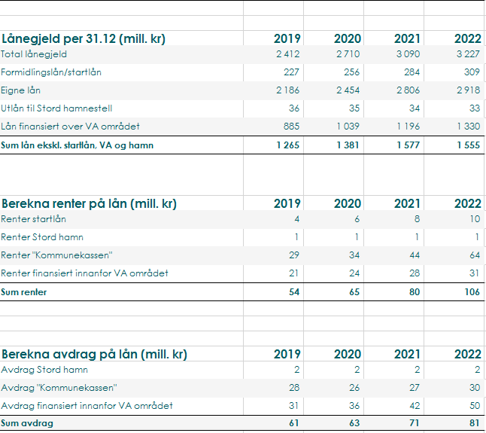
Notes:
- Ikkje låneopptak til ordinære tiltak i 2019!

Slide 48
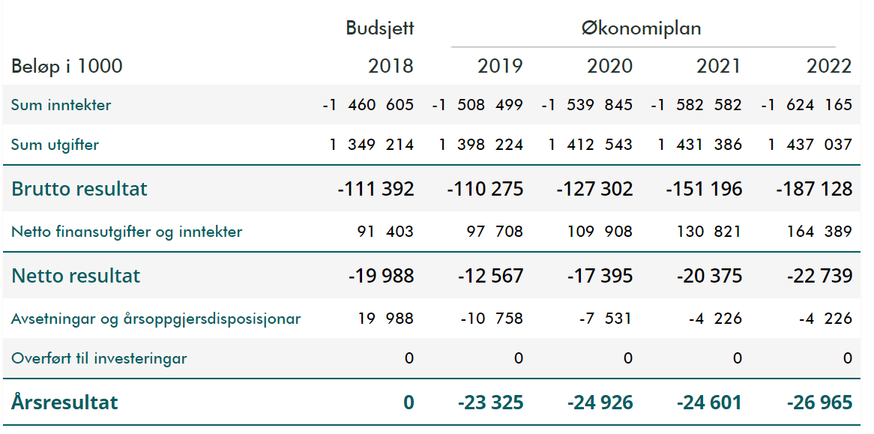
Hovudtal
Økonomiplanen 2020-2022 er saldert med ein føresetnad om
ein auke i dei frie inntektene på h.h..v. 2, 5 og 4 prosent.
Alternativet ville vera å leggja inn innsparings-/
effektiviseringsbehov.
Notes:
Revidert resultat 2018 er 14,2 mill.
Budsjettforslaget er gjort opp med eit mindreforbruk på 23,3 mill. kr og eit netto driftsresultat på 12,6 mill kr. For å oppnå dette har rådmannen måtta gjennomføra budsjettkutt innanfor dei fleste sektorane. Inntektene frå eigedomsskatt er foreslått auka med 10 mill. kr. Driftsresultat er svakare enn tilrådde 1,75 prosent, rådmannen har i staden vald å skjerma tenestene for ytterlegare kutt. Det er for 2019 ikkje lagt opp til låneopptak utan til investeringar i vatn og avlaup og hamneføremål.

Slide 49
Økonomiske handlingsreglar
Netto driftsresultat skal tilsvara nettoinntekter frå eigedomsskatten, 11% kan gå til verdibevarande vedlikehald og frivillige organisasjonar
Min. netto driftsresultat skal vera 1,75% av driftsinntektene.
Stord kommune har som målsetting å få eit disp.fond på 2% av driftsinntektene.
Premieavviket skal ikkje auka ut over nivået ved årsskiftet 2016-2017, maksimalt kr. 69,252 millionar.

Slide 50
Økonomiske handlingsreglar
Budsjettforslaget er ikkje fullt ut i samsvar med handlingsreglane
Nær ¾ av e-skatten er nytta til å finansiera driftsbudsjettet
Driftsresultatet er ca. 0,8 prosent.
Rekneskapsmessig overskot er 1,5 prosent
Forslaget legg opp til at kommunen i planperioden byggjer opp eit disposisjonsfond på 2 prosent
Premieavviket vil venteleg vera 80,790 mill. kr ved utgangen av 2018.

Slide 51
Økonomiske handlingsreglar
«Budsjettforslaget (…) er gjort opp med eit mindreforbruk på 23,3 mill kr og eit netto driftsresultat på 12,6 mill kr. For å oppnå dette har rådmannen måtta gjennomføra budsjettkutt innanfor dei fleste sektorane. Inntektene frå eigedomsskatt er foreslått auka med 10 mill. kr. Driftsresultat er svakare enn tilrådde 1,75 prosent, rådmannen har i staden vald å skjerma tenestene for ytterlegare kutt. Det er for 2019 ikkje lagt opp til låneopptak utan til investeringar i vatn og avlaup og hamneføremål.»
Notes:
Pluss at eg meiner me skal vera varsame med e-skatten
Men:
Trepartssamarbeidet 3,2 mill.
Reservar kst. og fsk. 2,1 mill.

Slide 52
